Slide 1
Презентація з теми: « Голодомор в Україні 1946-1947роки »
Підготували :
Учениці 11-Б класу
Красноармійського НВК
Бочарова Ольга та Шевченко Елліна

Slide 2
Голодомор в україні 1946–1947 — масовий голод, який влаштувала народам СРСР російсько-більшовицька диктатура 1946–1947. Був спричинений не так повоєнним неврожаєм, як спланованою акцією сталінського політбюро з метою забрати в селян залишки зерна і продати чи подарувати його братнім режимам у соціалістичному таборі.

Slide 3
Причини голодомору

Slide 4
Стан СГ після закінчення ДСВ був дуже складний.
Було пограбовано і зруйновано близько 30 тисяч колгоспів, радгоспів і МТС, тисячі сіл, з яких понад 250 розділили долю Хатині. Різко скоротилося поголів'я худоби. Значно постраждали тракторний і комбайновий парки.
Розорене війною сільське господарство, яке потребувало допомоги, аби стати на ноги, ще більше було підірване засухою.

Slide 5
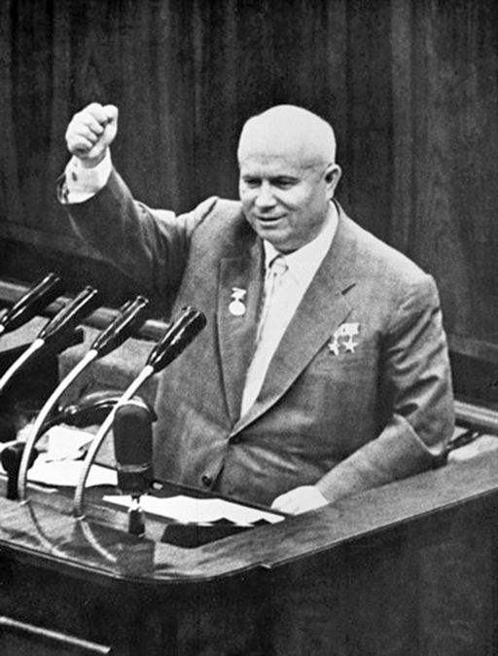
У січні 1946 року М. С. Хрущов, виступаючи на нараді передовиків сільського господарства, сказав:
«Засуха, вона, як і хвороба: коли з'являється, то найбільше приковує до ліжка людей з кволим організмом, вони швидше захворюють, легше піддаються хворобі…»

Slide 6
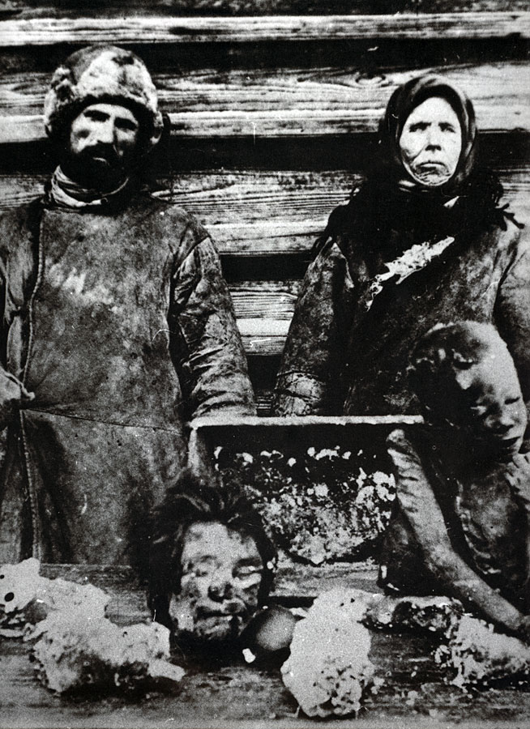
4 липня 1946 рада міністрів УРСР і ЦК КП(б)У таємною постановою затвердили річний план хлібозаготівель з урожаю 1946 по Українській РСР у кількості 340 млн пудів;
Вимагалося в дводенний строк довести до районів встановлені для кожної області плани хлібозаготівель;
Розробити й довести до кожного господарства п'ятиденні графіки здавання зерна з метою закінчення хлібозаготівель не пізніше 1 жовтня 1946 р

Slide 7
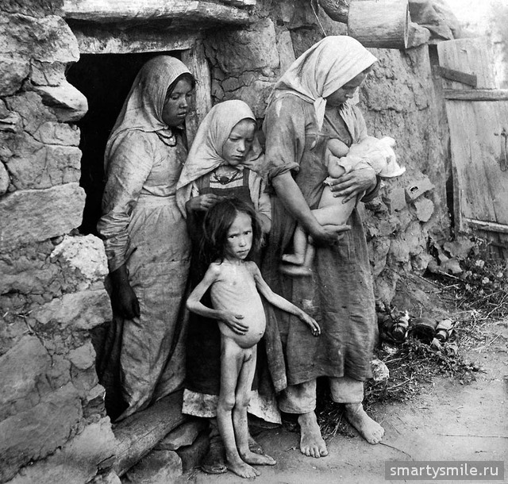
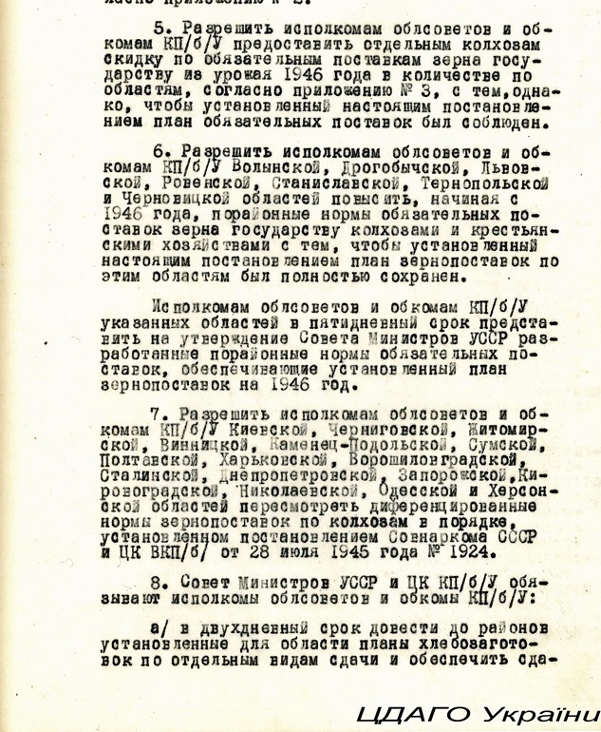
1) Високі плани хлібозаготівлі з урожаю 1946 року.
2)Запровадження прямих податків за користування селянами присадибних ділянок.

Slide 8
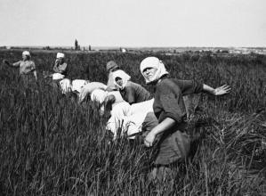
3) Несприятливі погодні умови на більшій частині радянської УСРР у 1946 року.
4) Зруйноване війною сільське господарство. 80% працюючого населення - жінки.

Slide 9
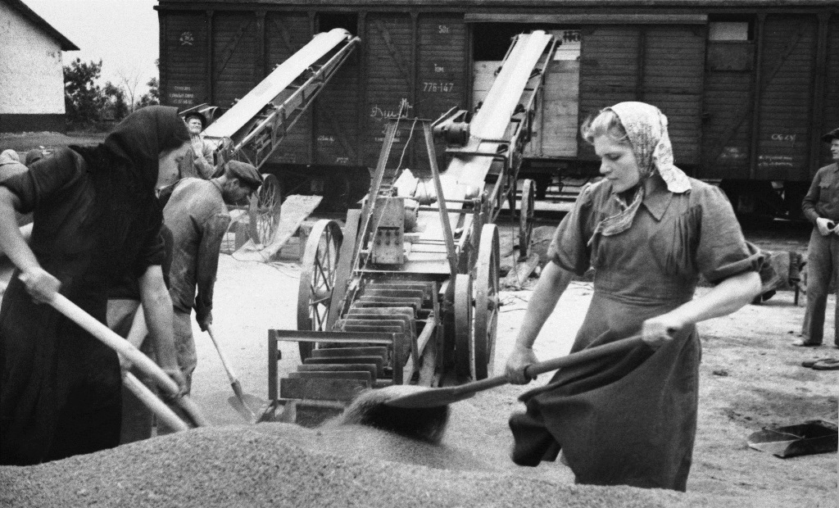
5)Експортування зернових закордон.
6) Створення величезних зернових запасів на зміцнення військово-промислового комплексу. Станом на 1 лютого 1947 року в держрезерві СРСР зберігалося майже 10 мільйонів тон хліба.

Slide 10
Наслідки голоду

Slide 11
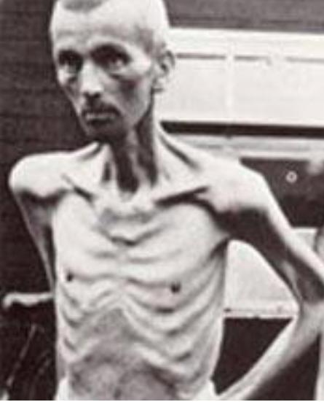
Голод 1946-1947 рр. залишив значний відбиток на демографічному розвитку України.
Внаслідок голодомору серед сільського населення поширилася дистрофія.
За офіційними повідомленнями на початку 1947 р. в Україні нараховувалося 448 тис. хворих на дистрофією, серед яких 150 тис. перебували у важкому стані й потребували термінової госпіталізації.

Slide 12
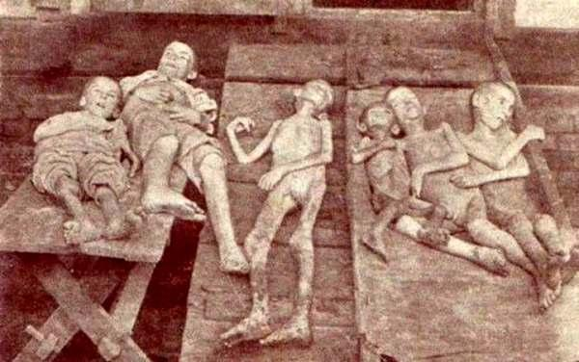

Slide 13
Голод значно ускладнив і без того важкий процес відбудови України. Скорочувалися трудові ресурси, треба було поповнювати капіталовкладення в сільське господарство. Негативно вплинув голод і на моральний стан суспільства, що поставило Україну в невигідні умови порівняно із західними країнами. Період голоду негативно сказався на свідомості, психології людей, що позначилось на їх поведінці та вчинках як під час продовольчої скрути 1946-1947 рр., так і в подальші роки

Slide 14
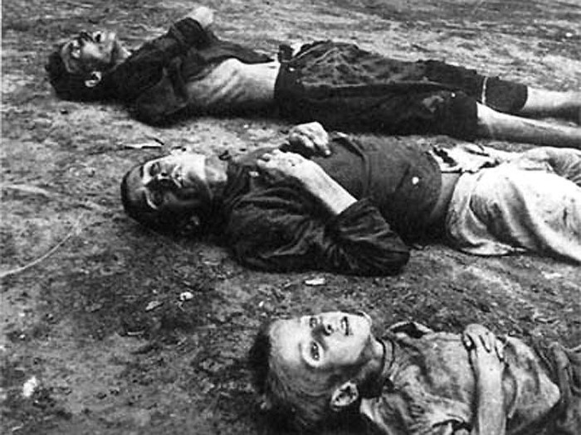

Slide 15
Голод засвідчив, що позбавлене державної підтримки населення було змушене рятуватися самотужки, часто йдучи на злочини та нелюдські вчинки, переступаючи моральні норми.
Голод суттєво вплинув на криміногенну ситуацію, особливо збільшилась кількість грабунків особистого майна громадян і запасів продовольства. У ІІ половині 1946 р. та І половині 1947 р. кримінальні злочини такого
Об’єктами нападів ставали магазини, сховища, бази, а також помешкання і господарчі будівлі жителів міст і сіл. Ішли грабувати, часто зі зброєю в руках, організовуючись у групи, робітники, службовці, колгоспники, військовослужбовці.
Спецслужби фіксували у висловлюваннях людей недовіру до влади й розуміння того, що голод був спричинений не посухою, а радянським державним устроєм.

Slide 16
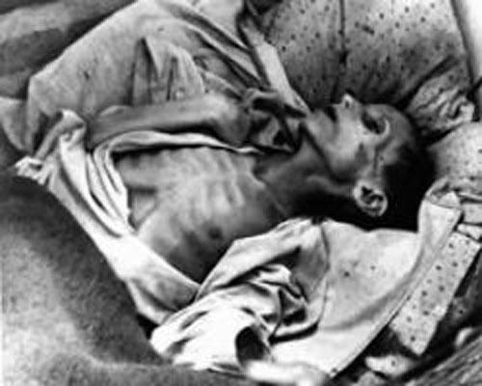
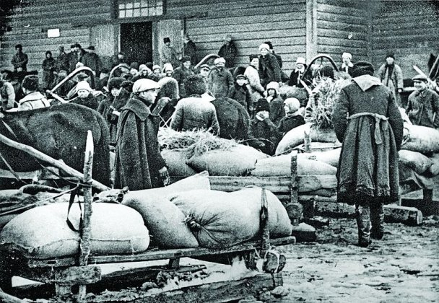
Отже, мізерний заробіток, необхідність красти чи тікати з колгоспу були єдиним, але не широким арсеналом засобів для селянина, щоб прожити у післявоєнному колгоспі. Вияв реакції людей на цю ситуацію знайшов своє відображення також в народному фольклорі.
На «допомогу» колгоспам у виконанні тих чи інших постанов, проведені сільськогосподарських кампаній були надіслані уповноважені з різних радянських і партійних організацій.

Slide 17
Дякуємо за увагу!

